Slide 1
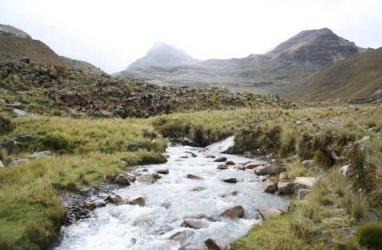
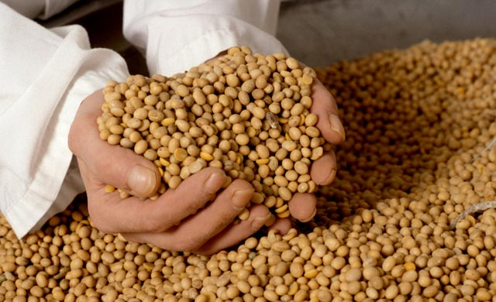
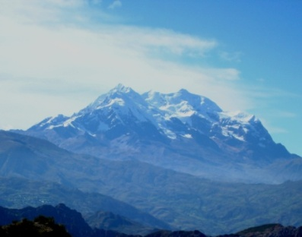
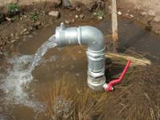
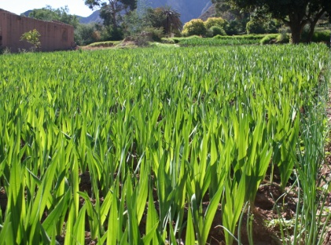
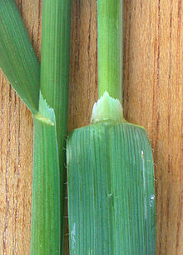

Coeficiente Único del Cultivo

Slide 2
PROCESO DE EVAPOTRANSPIRACIÓN
Es la combinación de dos procesos separados por los que el agua se pierde a través de la superficie del suelo por evaporación y por otra parte mediante transpiración del cultivo.
Evaporación: es el proceso por el cual el agua líquida se convierte en vapor de agua (vaporización) y se retira de la superficie evaporante (remoción de vapor). El agua se evapora de una variedad de superficies, tales como lagos, ríos, caminos, suelos y la vegetación mojada.
Transpiración: consiste en la vaporización del agua líquida contenida en los tejidos de la planta y su posterior remoción hacia la atmósfera.

Slide 3
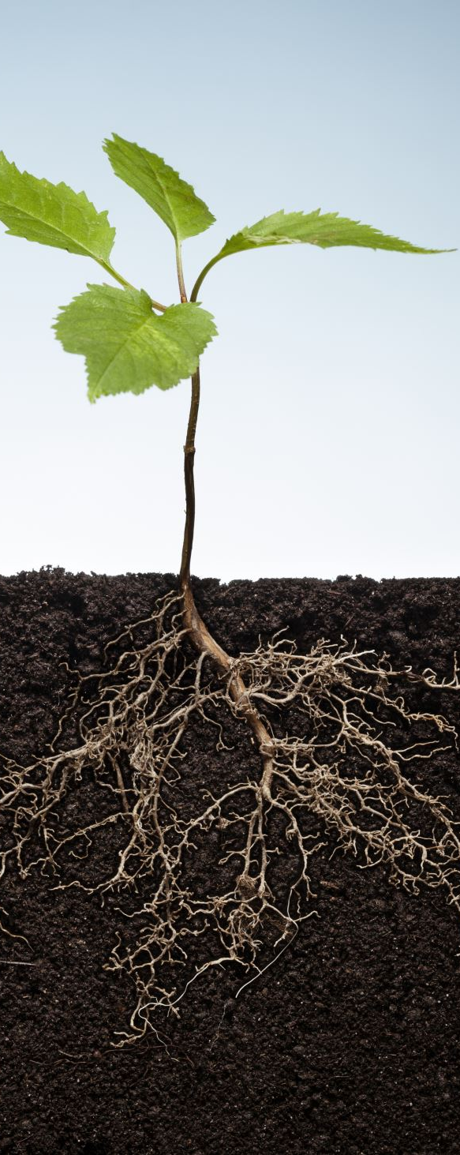
Índice de área foliar
La cantidad y disposición de hojas se encuentra relacionada con la capacidad del cultivo de interceptar la radiación incidente.
Como ni las plantas están perfectamente distribuidas en el espacio (los sistemas de siembra son rectangulares con distancias entre plantas mucho mas pequeñas que la distancia entre hileras), ni las hojas están dispuestas de modo ideal (en términos de evitar el sombreo mutuo) dentro de cada planta, el índice de área foliar que logra una cobertura total del suelo es sustancialmente mayor a 1.

Slide 4
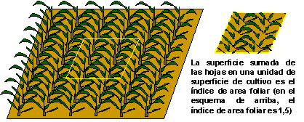
Índice de área foliar
El índice área foliar es cuantificado como la superficie de láminas foliares por unidad de área de suelo cultivado
El esquema representa un cultivo con un índice de área foliar de 1,5.
A pesar que hay un 50% más de área foliar que de área del suelo la cobertura no es completa (se puede ver el suelo a través de las plantas, es decir que parte de la radiación incidente no es interceptada por el cultivo, y parte del agua perdida lo es por evaporación directa del suelo).

Slide 5
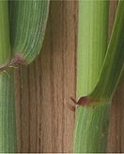
Índice de área foliar
El aumento del índice de área foliar permite la interceptación de una proporción cada vez mayor de la radiación que llega a la superficie del cultivo.
Esto es así hasta que se alcanza el IAF crítico cuando la máxima interceptación posible (virtualmente toda la radiación es interceptada por el canopeo (no llega luz al suelo).
Si las condiciones de crecimiento (disponibilidad de recursos) y de manejo (adecuada fecha y densidad de siembra) son buenas, el índice de área foliar máximo es muy superior al crítico (entre 6 y 7).

Slide 6
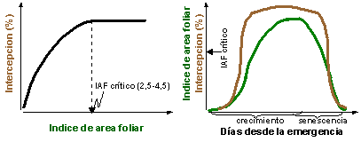
Índice de área foliar (IAF)
IAF máximo mayor que el crítico, resulta necesario para lograr elevados rendimientos:
mientras el índice de área foliar sea mayor al crítico la interceptación de radiación es máxima y esto a su vez maximiza la tasa de crecimiento del cultivo.
cuanto mayor sea el índice de área foliar máximo, más rápido se llegará al nivel crítico, y por ello el crecimiento temprano se vera favorecido también.

Slide 7
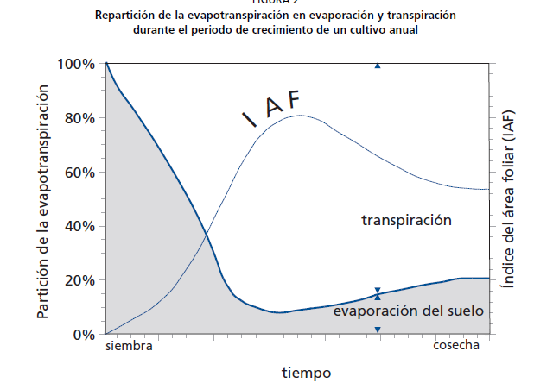
PROCESO DE EVAPOTRANSPIRACIÓN

Slide 8
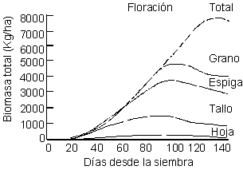
Crecimiento del cultivo – Absorción de radiación
El crecimiento del cultivo está determinado por la fotosíntesis.
Existe una relación lineal entre la biomasa total acumulada y la cantidad de radiación fotosintéticamente activa interceptada.
La acumulación de biomasa es variable a lo largo del ciclo del cultivo observándose una primera etapa de lento crecimiento seguida por un periodo de máxima acumulación de biomasa durante la encañazón, correspondería aproximadamente a 70 días desde la siembra (para la figura).

Slide 9
Procesos
La cantidad de agua y nutrientes absorbida por el cultivo se encuentra en estrecha relación con el crecimiento del cultivo, que a su vez depende de la capacidad del mismo para interceptar radiación incidente.
Cualquier restricción hídrica o nutricional podrá resultar en una disminución del rendimiento dependiendo del momento ontogénico en que ocurra el estrés, la intensidad y duración del mismo.
Estos efectos son particularmente marcados si actúan sobre el crecimiento del cultivo entre 20 días pre- y 10 días post-floración que es el período crítico para la determinación del rendimiento en trigo.

Slide 10
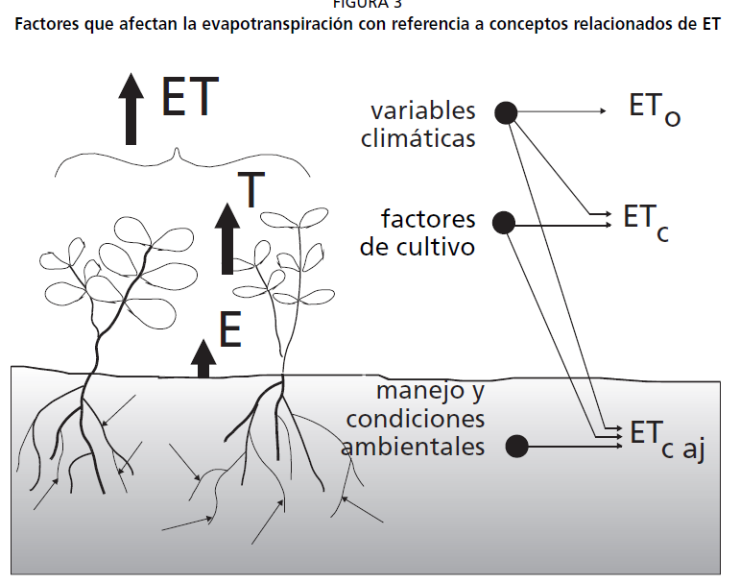
PROCESO DE EVAPOTRANSPIRACIÓN

Slide 11
FACTORES DE CULTIVO
Dependen de: Tipo de cultivo, la variedad y la etapa de desarrollo.
Es decir podemos tener distintos niveles de ET en diversos tipos de cultivos aunque se encuentren bajo condiciones ambientales idénticas.
La evapotranspiración del cultivo bajo condiciones estándar (ETc) se refiere a la demanda evaporativa de la atmósfera sobre cultivos que crecen en áreas grandes bajo condiciones óptimas de agua en el suelo, con características adecuadas tanto de manejo como ambientales, y que alcanzan la producción potencial bajo las condiciones climáticas dadas.

Slide 12
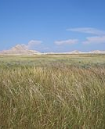
FACTORES DE CULTIVO
Los factores tales como salinidad o baja fertilidad del suelo, uso limitado de fertilizantes, presencia de horizontes duros o impenetrables en el suelo, ausencia de control de enfermedades y de parásitos y el mal manejo del suelo pueden limitar el desarrollo del cultivo y reducir la evapotranspiración.
Otros factores que se deben evaluar son
cubierta del suelo,
densidad del cultivo
contenido de agua del suelo.

Slide 13
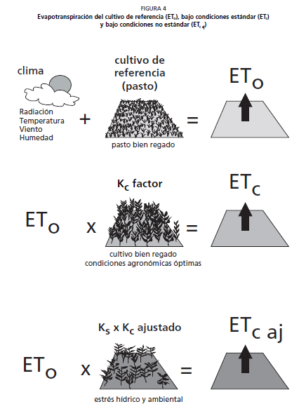
PROCESO DE EVAPOTRANSPIRACIÓN

Slide 14
ET_{c} – COEFICIENTE ÚNICO DEL CULTIVO (K_{c})
El valor de ETc es calculado a través del enfoque del coeficiente del cultivo, donde los efectos de las condiciones del tiempo atmosférico son incorporados en ETo y las características del cultivo son incorporadas en el coeficiente Kc:
ETc = Kc Eto
Los efectos combinados de la transpiración del cultivo y la evaporación del suelo se integran en un coeficiente único del cultivo. El coeficiente único Kc incorpora las características del cultivo y los efectos promedios de la evaporación en el suelo.

Slide 15
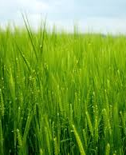
ET_{c} – COEFICIENTE ÚNICO DEL CULTIVO (K_{c})
Procedimiento de cálculo de la evapotranspiración del cultivo :
1. identificar las etapas de desarrollo del cultivo, determinando la duración de cada etapa y seleccionando los valores correspondientes de Kc;
2. ajustar los valores de Kc seleccionados según la frecuencia de humedecimiento o las condiciones climáticas durante cada etapa;
3. construir la curva del coeficiente del cultivo (la cual permite la determinación de Kc para cualquier etapa durante el período de desarrollo;
4. calcular ETc como el producto de ETo y Kc.

Slide 16
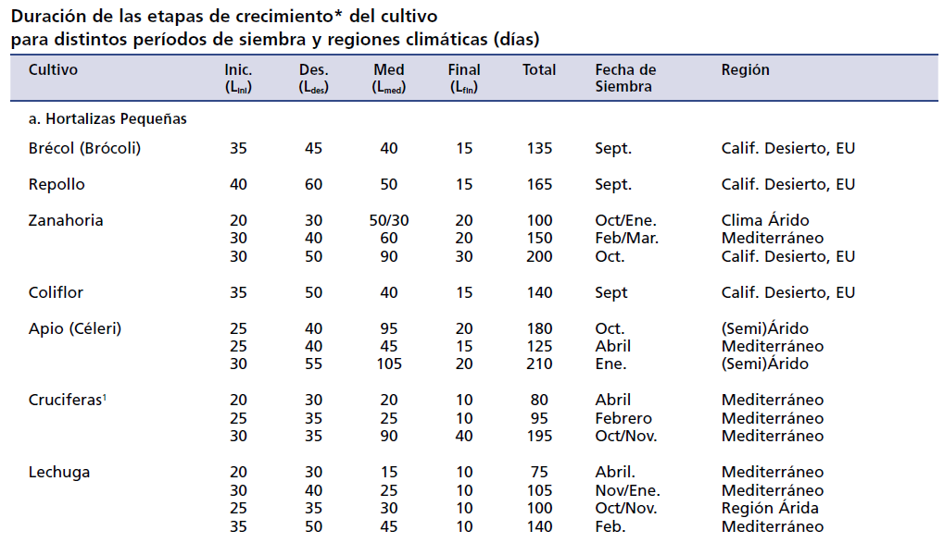
DURACIÓN DE LAS ETAPAS DE CRECIMIENTO
Serie de Riego y Drenaje No. 24 (FAO) incluye duraciones generales para las cuatro etapas de crecimiento de distintos cultivos, así como la duración total de la temporada de crecimiento de cada cultivo, para distintos tipos de clima y diferentes localidades.

Slide 17
DURACIÓN DE LAS ETAPAS DE CRECIMIENTO
COEFICIENTES DEL CULTIVO
Durante el período de crecimiento del cultivo, la variación del coeficiente del cultivo Kc expresa los cambios en la vegetación y en el grado de cobertura del suelo. Esta variación del coeficiente Kc a lo largo del crecimiento del cultivo está representada por la curva del coeficiente del cultivo.
Para describir y construir la curva del coeficiente del cultivo se necesitan solamente tres valores de Kc:
- los correspondientes a la etapa inicial (Kc ini),
- la etapa de mediados de temporada (Kc med) y
- la etapa final (Kc fin).

Slide 18
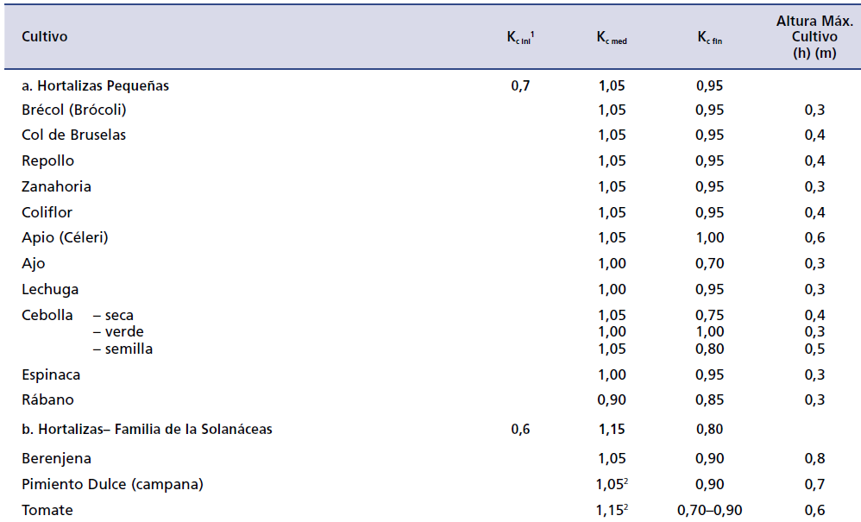
VALORES TABULADOS DE KC
CUADRO 12: Valores del coeficiente único (promedio temporal) del cultivo, Kc y alturas medias máximas de las plantas para cultivos no estresados y bien manejados en climas sub-húmedos (HRmin ≈ 45%, u2 ≈ 2 m s-1) para usar en la formula de la FAO Penman-Monteith ETo.

Slide 19
Coeficiente del cultivo para la etapa inicial (Kc ini)
Debe considerarse lo siguiente:
Intervalo de tiempo entre eventos de humedecimiento
Poder evaporante de la atmósfera: El valor de Kc ini resulta afectado por el poder evaporante de la atmósfera, representado por ETo. Mientras mayor sea el poder evaporante de la atmósfera, el suelo se secará más rápidamente entre aplicaciones de agua y menor será el valor promedio temporal de Kc para un período dado.
Magnitud del evento de humedecimiento: la cantidad de agua disponible en la parte superior del suelo, y por lo tanto el tiempo que tardará el suelo en secarse, es una función de la magnitud del evento de humedecimiento.
Dependiendo de estos factores, el valor de Kc ini puede variar entre 0,1 y 1,15.

Slide 20
Coeficiente del cultivo para la etapa inicial (Kc ini)
Intervalo de tiempo entre eventos de humedecimiento
El intervalo promedio entre eventos de humedecimiento se estima contando todos los eventos de lluvia y riego mayores a unos pocos milímetros que ocurren durante la etapa inicial.
Cuando los eventos de humedecimiento ocurran en días sucesivos, estos serán contados como un sólo evento.
El intervalo promedio de humedecimiento se estimará dividiendo la duración de la etapa inicial entre el número de eventos.

Slide 21
Coeficiente del cultivo para la etapa inicial (Kc ini)
Cuando solamente se disponga de valores de mensuales de precipitación, sin información acerca del número de días con lluvia, se puede estimar el número de eventos dividiendo el valor de precipitación mensual entre la lámina de lluvia de un evento típico de lluvia.
Esta lámina típica, de existir, puede variar ampliamente de clima en clima, de región a región y de temporada a temporada.
Después de decidir que lluvia puede ser considerada como típica de una región y momento del año, se puede estimar el número de días lluviosos y el intervalo promedio entre humedecimientos.

Slide 22
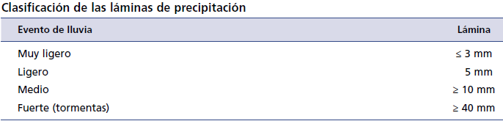
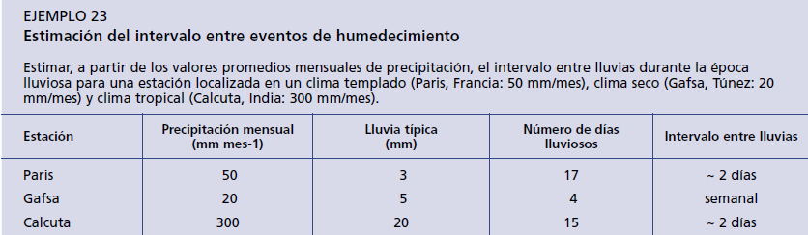
Coeficiente del cultivo para la etapa inicial (Kc ini)

Slide 23
Determinación del valor de Kc ini
El valor del coeficiente del cultivo para la etapa inicial de crecimiento puede ser determinado a partir de las figuras en función de
El intervalo promedio entre los eventos de humedecimiento,
El poder evaporante ETo y
la magnitud del evento de humedecimiento.

Slide 24
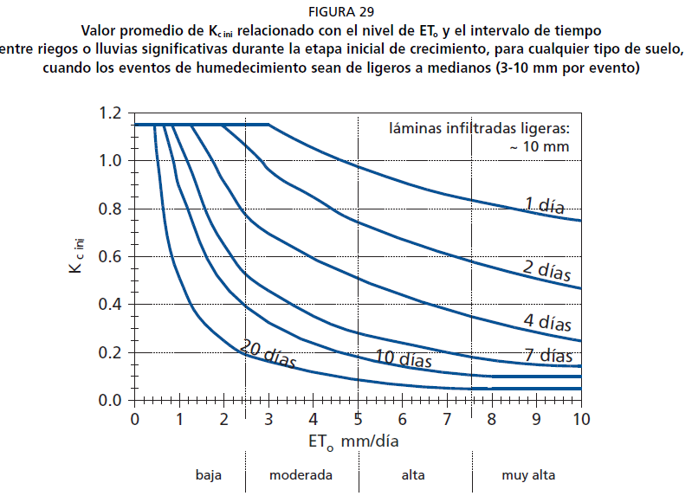
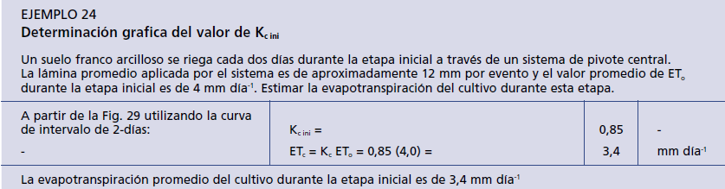
VALORES TABULADOS DE KC
Figura 29

Slide 25
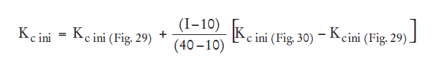
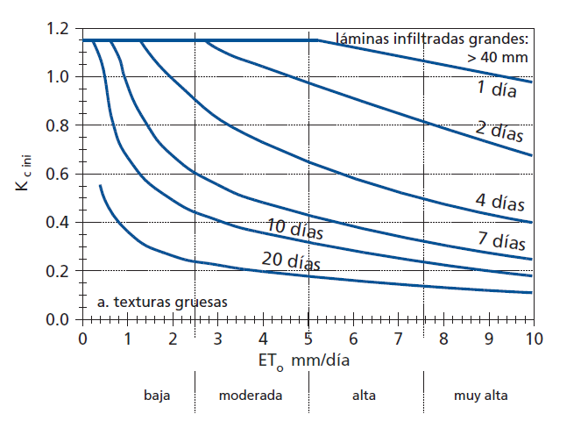
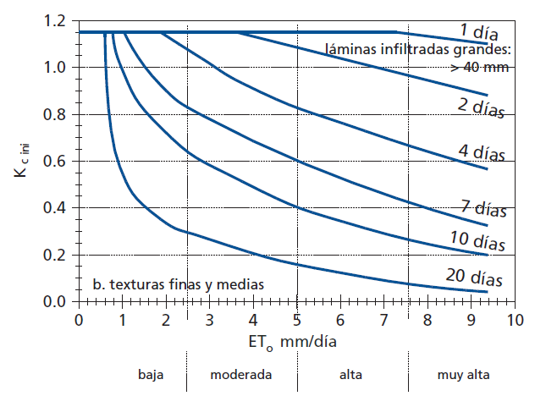
VALORES TABULADOS DE KC
Eventos promedios de humedecimiento (láminas de infiltración entre los 10 y 40 mm)
Se utilizan las Figuras 29 y 30:
Figura 30

Slide 26
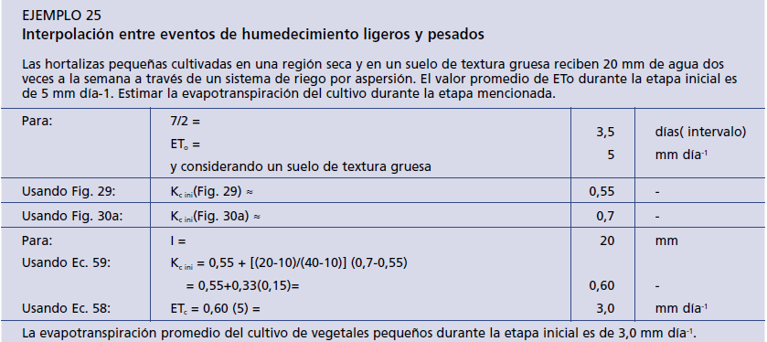
VALORES TABULADOS DE KC

Slide 27
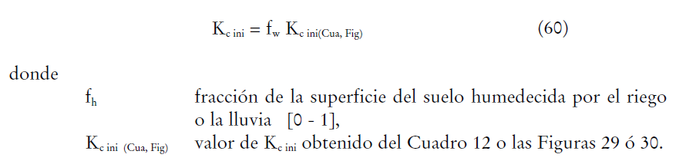
Coeficiente del cultivo para la etapa inicial (Kc ini)
Ajuste por humedecimiento parcial del riego
Algunos sistemas de riego humedecen solamente una fracción de la superficie del suelo (por ej. para un sistema de riego por goteo la fracción de humedecimiento podría ser tan pequeña como 0,4).
Cuando solamente se humedece una fracción de la superficie del suelo, el valor de Kc ini obtenido a partir de Tablas o del uso de las Figuras, deberá ser multiplicado por la fracción de la superficie humedecida, para hacer un ajuste por el humedecimiento parcial del suelo:

Slide 28
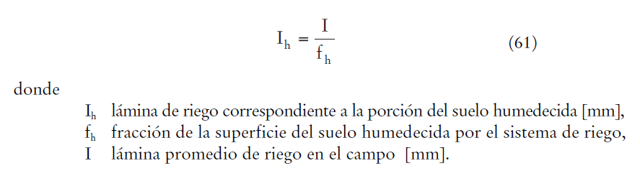
Coeficiente del cultivo para la etapa inicial (Kc ini)
Por otra parte, al momento de seleccionar la figura a utilizar (ósea, Figura 29 ó 30), la lámina infiltrada promedio, expresada en milímetros sobre la superficie total del campo, deberá ser dividida entre fh con el objeto de representar la lámina infiltrada verdadera en la porción de la superficie humedecida.

Slide 29
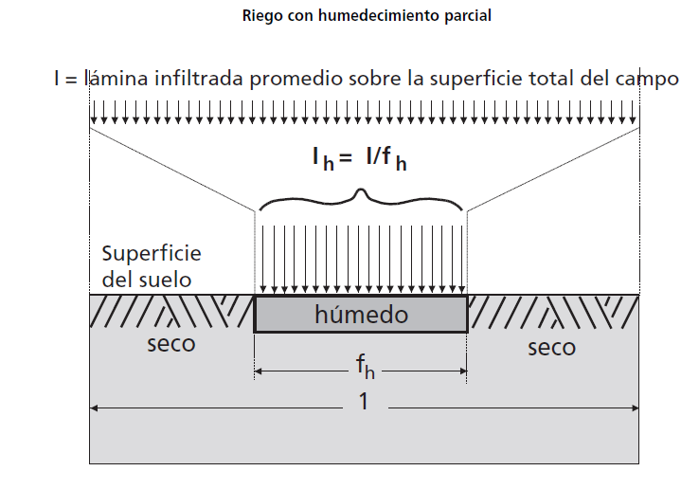
Coeficiente del cultivo para la etapa inicial (Kc ini)

Slide 30
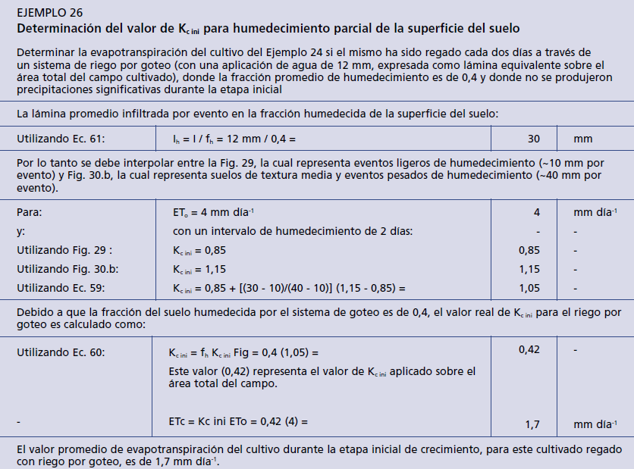
Coeficiente del cultivo para la etapa inicial (Kc ini)

Slide 31
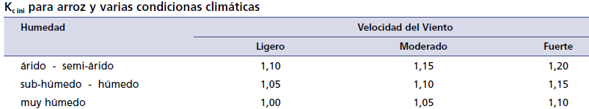
Coeficiente del cultivo para la etapa inicial (Kc ini)
Kc ini para arroz inundado (se desarrolla en campos inundados con una lámina de agua de 0,10- 0,20 m): el valor de ETc durante la etapa inicial consistirá principalmente de la evaporación que ocurre de la superficie del agua.
El valor de Kc ini incluido en cuadro 12 es de 1,05 para un clima sub-húmedo con vientos ligeros a moderados.
El valor de Kc ini deberá ser ajustado de acuerdo al clima de la localidad, tal como se indica en la siguiente tabla.

Slide 32
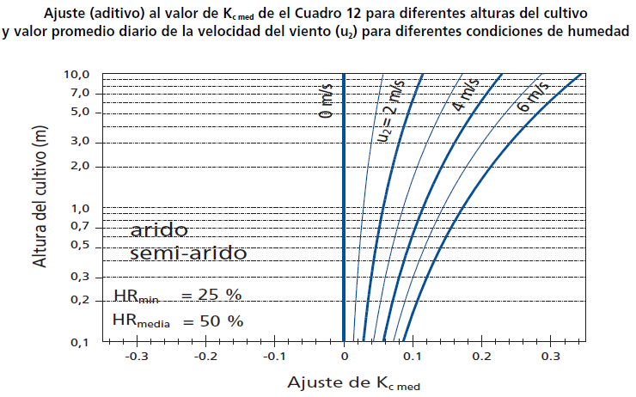
Coeficiente del cultivo para la etapa de mediados de temporada (Kc med)
En el Cuadro 12 se presentaron valores típicos del coeficiente del cultivo para la etapa de mediados de temporada, Kc med, para diferentes cultivos. El impacto relativo del clima en el valor de Kc med se ilustra en la Figura 32, donde se incluyen los ajustes a los valores del Cuadro 12 para varios tipos de clima, valores promedios diarios de la velocidad del viento y diferentes alturas del cultivo

Slide 33
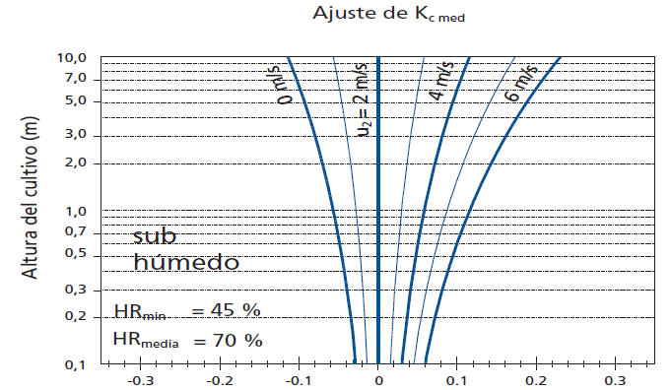
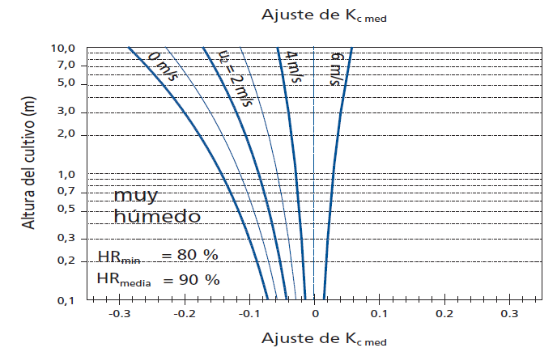
Coeficiente del cultivo para la etapa de mediados de temporada (Kc med)
Figura 32

Slide 34
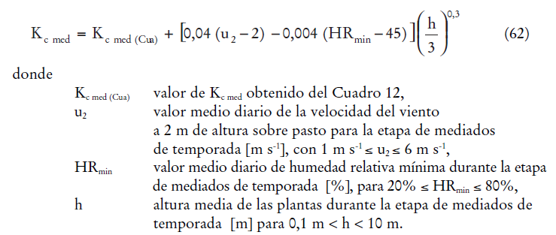
Coeficiente del cultivo para la etapa de mediados de temporada (Kc med)

Slide 35
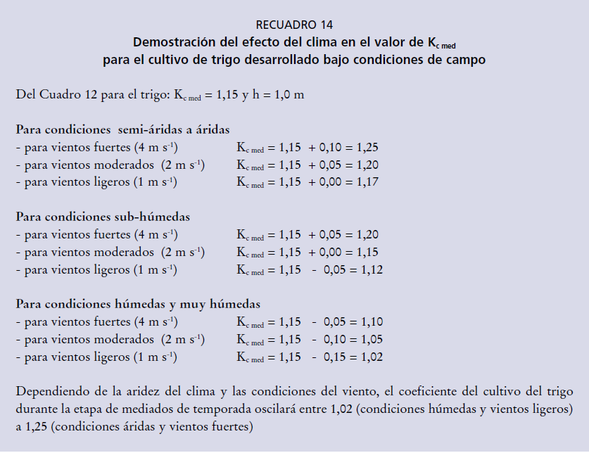
Coeficiente del cultivo para la etapa de mediados de temporada (Kc med)

Slide 36
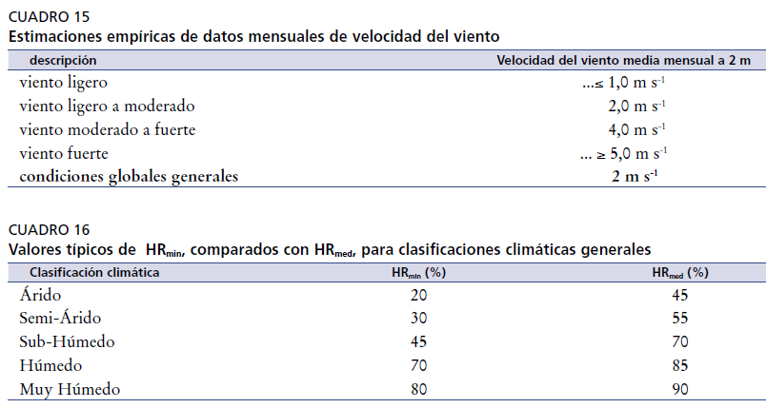
Coeficiente del cultivo para la etapa de mediados de temporada (Kc med)

Slide 37
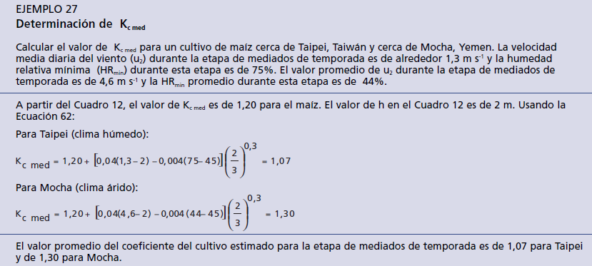
Coeficiente del cultivo para la etapa de mediados de temporada (Kc med)

Slide 38
Coeficiente del cultivo para el término de la etapa final (Kc fin)
El valor de Kc med resulta menos afectado por la frecuencia de humedecimiento que el valor de Kc ini, debido a que la vegetación en esta etapa se encuentra generalmente en condiciones de cobertura completa, por lo que se reducen los efectos de la evaporación en la superficie del suelo en el valor de Kc.
Para condiciones de cultivos regados frecuentemente (frecuencia mayor a 3 días) y donde el valor de Kc med del Cuadro 12 sea menor a 1,0, este valor puede ser aproximado a 1,1-1,3 para tomar en cuenta el efecto combinado del suelo continuamente humedecido, la evaporación que ocurre por intercepción (riego por aspersión) y la rugosidad de la vegetación; especialmente en los casos donde el sistema de riego humedece una fracción importante de la superficie del suelo (fh > 0,3).

Slide 39
Coeficiente del cultivo para el término de la etapa final (Kc fin)
En el Cuadro 12 se presentaron valores típicos del coeficiente del cultivo, correspondientes al final de la etapa final de crecimiento, Kc fin, para varios cultivos agrícolas.
Los valores de Kc fin reflejan las prácticas de manejo del cultivo y del agua que son particulares de cada cultivo.
Si el cultivo se riega frecuentemente hasta que se cosecha fresco, la capa superficial del suelo permanecerá húmeda y el valor de Kc fin será relativamente alto.
Por otro lado, en los casos de los cultivos que se dejan morir y secar antes de ser cosechados, los mismos reciben riegos menos frecuentes o no reciben riego durante la etapa final de desarrollo. Consecuentemente, tanto la superficie del suelo como la vegetación permanecerán secas y el valor de Kc fin será relativamente bajos.

Slide 40
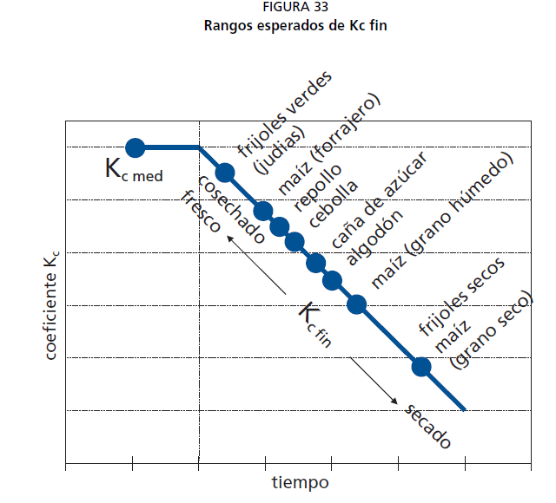
Coeficiente del cultivo para el término de la etapa final (Kc fin)

Slide 41
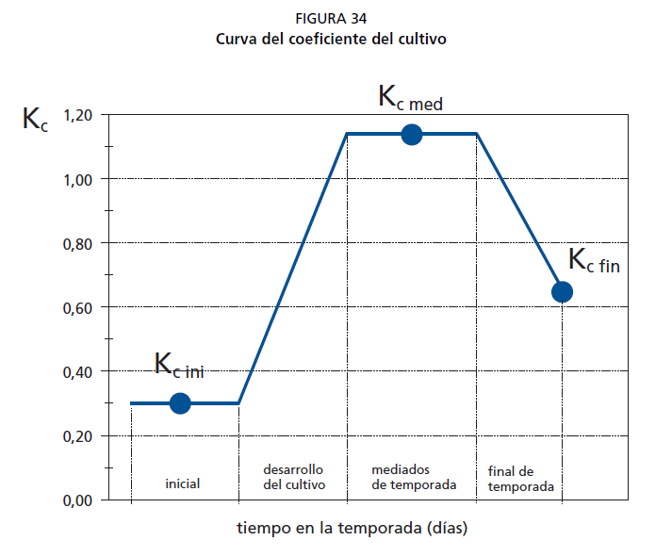
Coeficiente del cultivo para el término de la etapa final (Kc fin)

Slide 42
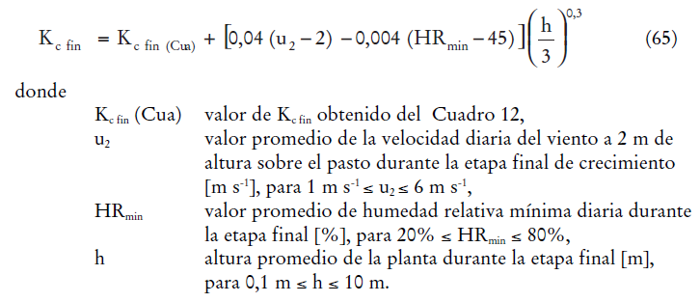
Coeficiente del cultivo para el término de la etapa final (Kc fin)
Los valores de Kc fin incluidos en el Cuadro 12 representan valores típicos esperados de Kc fin bajo condiciones climáticas estándar. En climas de mayor aridez y condiciones de velocidades de viento mayores se presentarán valores más altos de Kc fin. Por otra parte, climas más húmedos y velocidades de viento menores resultarán en valores menores de Kc fin. Para ajustes para climas donde la HR_{min} sea diferente de 45% y donde u₂ sea mayor o menor a 2,0 m s⁻¹ :

Slide 43
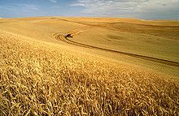
Coeficiente del cultivo para el término de la etapa final (Kc fin)
No se necesitan ajustes para los casos donde Kc fin (Cua) < 0,45 (ósea, se toma Kc fin = Kc fin (Cua)).
En los casos donde los cultivos se dejan entrar en senescencia y secar en el campo (como se evidencia cuando Kc fin < 0,45), los valores de u₂ y HR_{min} tendrán un efecto menor en Kc fin por lo que no se requerirá de ajustes.
En realidad Kc fin podría disminuir a medida que HR_{min} disminuye para cultivos que se encuentran maduros y secos para el momento de la cosecha, debido a que la menor humedad relativa acelera el proceso de secado.

Slide 44
ELABORACIÓN DE LA CURVA DE KC: Cultivos anuales
La curva Kc, se construye a través de los pasos siguientes:
Dividir el período de crecimiento en las cuatro etapas (inicial, desarrollo del cultivo, mediados de temporada y final); determinar las duraciones de las cuatro etapas de crecimiento e identificar los tres valores de Kc que corresponden a Kc ini, Kc med y Kc fin a partir del Cuadro 12.
Ajustar los valores de Kc según la frecuencia del humedecimiento o las condiciones climáticas de las etapas de crecimiento, tal como se explicó en la sección anterior.
Construir una curva uniendo segmentos de línea recta a través de cada una de las etapas de crecimiento.

Slide 45
Curva de Kc para cultivos forrajeros
Muchos cultivos que son utilizados para forraje o heno son cosechados en varias ocasiones durante la temporada de crecimiento.
En esencia cada cosecha finaliza una «sub» temporada de crecimiento y por ende una curva de Kc asociada a la misma.
La curva de Kc resultante para la temporada será compuesta por una serie de curvas de Kc asociadas con cada sub-ciclo.
En la Figura 35 se presenta una curva de Kc para la totalidad de la temporada de crecimiento, construida para un cultivo de alfalfa destinada a la producción de heno en el sur de Idaho.

Slide 46
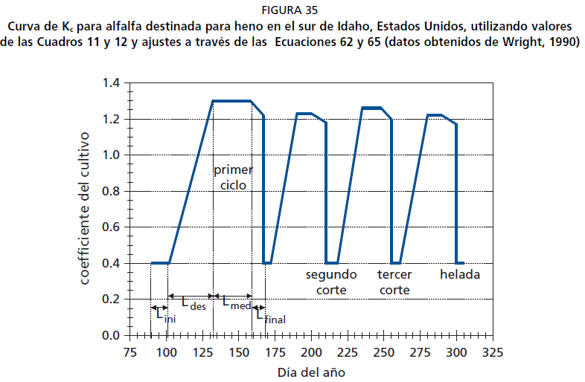
ELABORACIÓN DE LA CURVA DE KC: Cultivos anuales

Slide 47
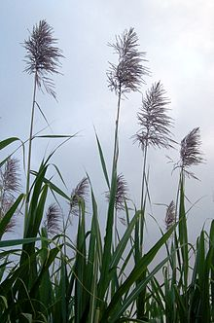
CÁLCULO DE LA ETC
A partir de la curva del coeficiente del cultivo se puede determinar el valor de Kc para cualquier período en forma gráfica o numérica.
Una vez determinados los valores de Kc, la evapotranspiración del cultivo ETc puede ser calculada multiplicando los valores de Kc por los valores correspondientes de ETo.

Slide 48
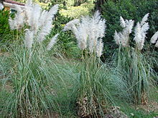

ETc – coeficiente dual del cultivo
(Kc = Kcb + Ke)
Se estudia ahora el cálculo de la evapotranspiración del cultivo (ETc) bajo condiciones estándar (no existen limitaciones al crecimiento del cultivo o la evapotranspiración).
El procedimiento a seguir para predecir los efectos generados por los eventos individuales de humedecimiento del suelo en el valor del coeficiente del cultivo Kc, consiste en dividir Kc en dos coeficientes: uno para la transpiración del cultivo, denominado coeficiente basal del cultivo (Kcb), y otro para la evaporación del suelo (Ke):

Slide 49
ETc – coeficiente dual del cultivo
(Kc = Kcb + Ke)
El procedimiento del coeficiente dual del cultivo es mas complicado que el procedimiento del coeficiente único del cultivo (Kc)
1. identificar las duraciones de las etapas de desarrollo del cultivo y seleccionar los valores de Kcb correspondientes;
2. ajustar los valores de los coeficientes Kcb seleccionados de acuerdo a las condiciones climáticas en cada etapa;
3. construir la curva del coeficiente basal del cultivo (lo que permite determinar los valores de Kcb para cualquier período durante la temporada de crecimiento);
4. determinar los valores diarios de Ke para la evaporación en la superficie del suelo; y
5. calcular ETc como el producto de ETo y (Kcb + Ke).

Slide 50
ETc – coeficiente dual del cultivo
(Kc = Kcb + Ke)
El procedimiento del coeficiente dual del cultivo es mas complicado que el procedimiento del coeficiente único del cultivo (Kc)
1. identificar las duraciones de las etapas de desarrollo del cultivo y seleccionar los valores de Kcb correspondientes;
2. ajustar los valores de los coeficientes Kcb seleccionados de acuerdo a las condiciones climáticas en cada etapa;
3. construir la curva del coeficiente basal del cultivo (lo que permite determinar los valores de Kcb para cualquier período durante la temporada de crecimiento);
4. determinar los valores diarios de Ke para la evaporación en la superficie del suelo; y
5. calcular ETc como el producto de ETo y (Kcb + Ke).

Slide 51
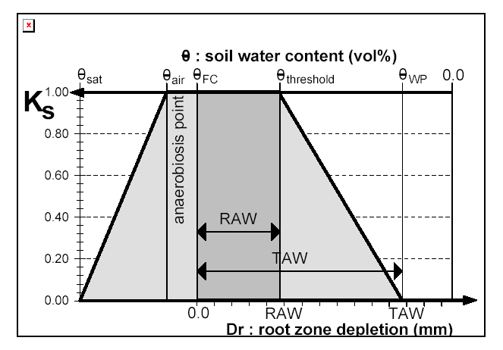
En el caso de Aquacrop: Para evitar sobre o sub irrigar~ Función Ks y para reducir el tiempo de experimentación
ETc adj = ET_{o} * K_{c} * K_{S}
Disminución del agua en la zona radicular (mm)

Slide 52
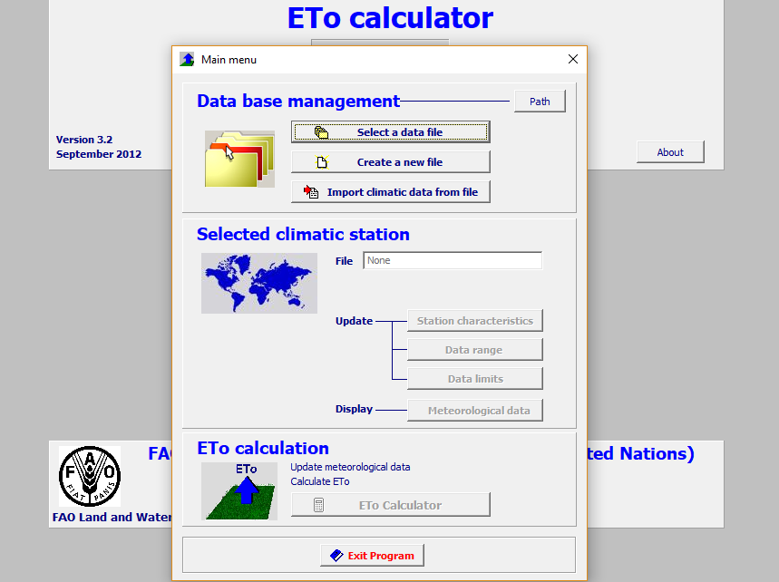
http://www.fao.org/land-water/databases-and-software/eto-calculator/es/

Slide 53


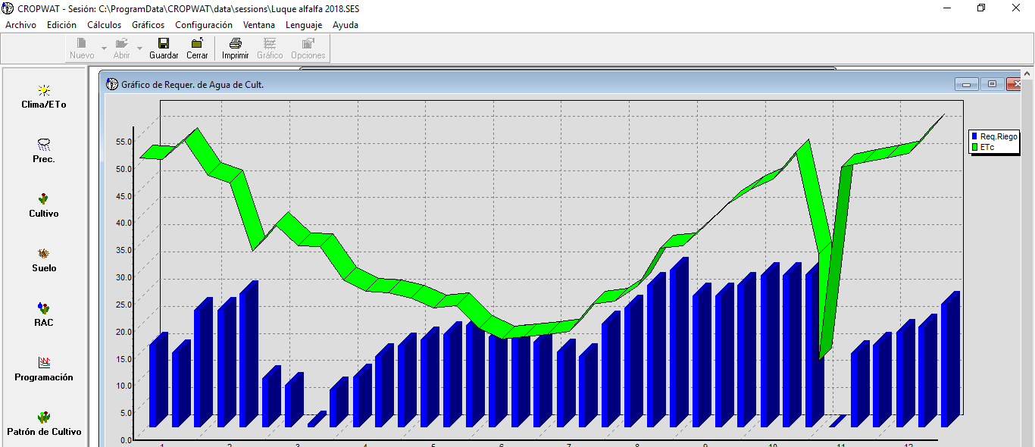
Cambios en oferta/demanda de agua. Modelos de riego suplementario (e.g., CROPWAT)
CROPWAT es un sistema de decisión para el planeamiento y manejo del riego.
http://www.clac.edu.eg
http://www.fao.org/ag/agl/aglw/cropwat.htm
Notes:
Question 2: Can the water/irrigation systems meet the stress of changes in water supply/demand?
Some practical applications with the FAO CROPWAT irrigation model will help answer this question.
The training examples are with the CROPWAT model, although other models such may be equally useful.

Slide 54
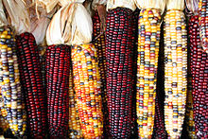
Ejemplos
Calculo de la ET0
Calculo de los requerimientos del cultivo
Calculo de requerimientos de riego para varios cultivos
Notes:
CROPWAT is used here to calculate ET0, crop water requirements, and irrigation requirements for several crops in a farm.

Slide 55
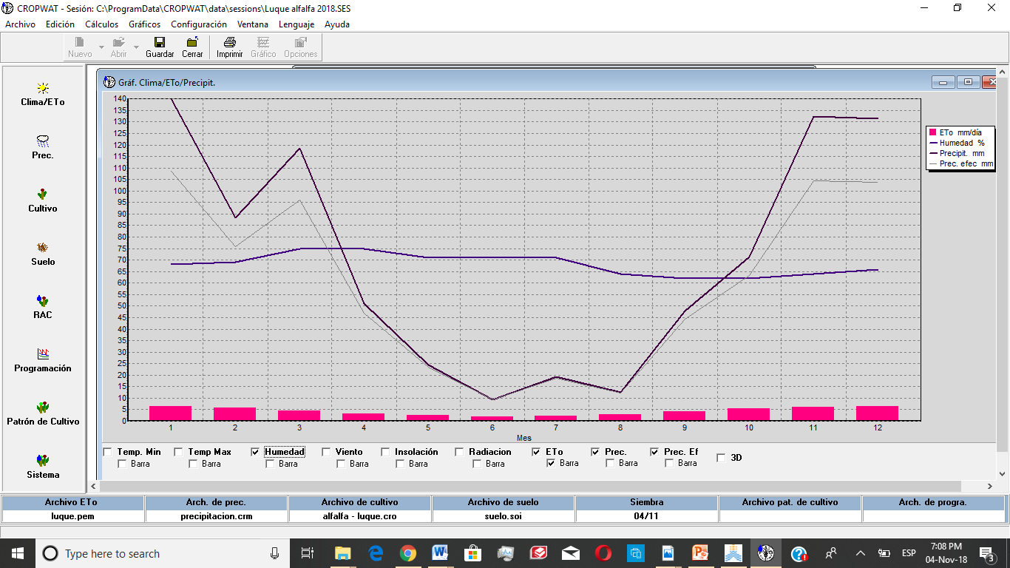
Comenzando con CROPWAT …

Slide 56

Rescatar datos de clima. .

Slide 57

Analizar Temperature . . .

Slide 58

Analizar ET0 . . .
Notes:
Examine ETP . . .
Alternatively, the ETP can be calculated by a range of methods included in the model.

Slide 59

Calcular ET0 . . .

Slide 60

Analizar Lluvias . . .

Slide 61

Rescatar parametros del cultivo . . .

Slide 62

Ver los datos cargados . . .

Slide 63

Definir y ver areas de cultivos. . .

Slide 64

Definir el metodo de riego. . .

Slide 65

Datos de entrada completados . . .
Notes:
Review that the input data are completed to start simulation.

Slide 66

Calculo de Necesidades de riego . . .

Slide 67

Calculo de Esquema de riego . . .

Slide 68

Resumen de Resultados . . .

Slide 69
Bases del AquaCrop (FAO)
Balance hídrico
del suelo
+
Productividad de agua del cultivo

Slide 70
EVAPOTRANSPIRACIÓN
Evaporación
Transpiración
Clima
Cultivo
Manejo

Slide 71

Evapotranspiración de referencia (mm día⁻¹)
Radiación neta en la superficie de referencia (MJ m⁻² día⁻¹)
Densidad del flujo del calor del suelo (MJ m⁻² día⁻¹)
Temperatura (ºC) media del aire a 2 m. de altitud
Promedio horario de la velocidad del viento (ms⁻¹)
Presión de saturación del vapor (kPa)
Presión de vapor real (kPa)
Déficit de presión de saturación del vapor (kPa)
Pendiente de la curva de presión de saturación de vapor (kPaºC⁻¹)
Constante psicométrica (kPaºC⁻¹)

Slide 72

Transpiración del cultivo
Evapotranspiración de referencia
Coeficiente de cultivo
CC = Cobertura del cultivo
EvapoTranspiración = Kc x ETo
= Transpiración potencial : [Kc_{top} CC*] x ETo
+ Evaporación potencial: [Kc_{bare} (1-CC*)] x ETo
Sin estrés hídrico

Slide 73

Transpiración del cultivo

Slide 74

Transpiración del cultivo
Cobertura del cultivo
Medida de las secciones de la sombra con una regla a medio día
Cobertura del cultivo estimado a simple vista

Slide 75

Transpiración del cultivo
Estrés hídrico
Demanda evaporativa de la atmósfera
x Ks
Transpiración del cultivo= Kc x ETo
Kc_{top}
x cobertura del cultivo aj.
Coeficiente de estrés
tiempo

Slide 76
Productividad de agua de la biomasa: WP
Sum (Tr) (mm(agua))

Slide 77


WP: Demostrada relación conservativa y estable entre la biomasa y la transpiración del cultivo acumulada
Dividiendo entre la ETo se normaliza WP para eliminar la variabilidad climática
Los cultivos se agrupan en clases con similar WP
Data from Steduto and Albrizio (2005)

Slide 78
26 – 30 g/m² para cultivos C4
10 – 15 g/m² para cultivos C3
Suma (Ta/ETo)
una normalización climática permite extrapolar simulaciones de crecimiento entre zonas y épocas

Slide 79
WP combinada de maíz
from L. Heng et al. (unpublished)

Slide 80
Productividad de agua del cult.: WP
Ventaja en comparación de otros indicadores de eficiencia
WP es muy constante incluso bajo estreses (agua, salinidad)
WP se normaliza para el clima disminuyendo la interacción ambiental
WP muestra diferencias entre grupos de cultivos (C3 & C4)

Slide 81

Esquema de AquaCrop (FAO)

Slide 82


Slide 83

Posibles aplicaciones para evaluación de CC
Generación de calendarios de riego

Slide 84

Posibles aplicaciones para evaluación de CC
Evaluación de vulnerabilidad y opciones de adaptación

Slide 85

Posibles aplicaciones para evaluación de CC
Evaluación de opciones de vulnerabilidad y opciones de adaptación

Slide 86

Posibles aplicaciones para evaluación de CC
Evaluación de opciones de vulnerabilidad y opciones de adaptación

Slide 87


Posibles aplicaciones para evaluación de CC
Manejo de variedades y épocas de siembra

Slide 88
Rendimiento de quinua en diferentes épocas
Ahora AQUACROP incorpora escenarios A1B, A2, B1 y B2
Datos: Claudia Saavedra (Bolivia)

Slide 89

Rendimiento de quinua bajo diferentes estrategias de manejo
Función de producción de agua del cultivo de quinoa en Patacamaya (Altiplano Central) bajo a) cultivo a secano y b) bajo la estrategia de riego deficitario de referencia (RDo) con indicación de la curva logística (línea sólida) y el intervalo de confianza del 95%.

Slide 90


Conclusiones
condiciones
Permite evaluar la influencia combinada de la elevación de CO2 y temperatura en forma realística
Determina el déficit de agua, permitiendo la programación de riego suplementario.
Permite la evaluación del impacto del calendario de riego de lamina fija o de intervalos fijos y bajo diferentes métodos de riego.
Lleva a cabo análisis de escenarios climáticos futuros.
Permite analizar estrategias de adaptación bajo condiciones de CC, como ser manejo de variedades y/o épocas de siembra.
LIMITACIONES
Su evaluación es puntual, no permitiendo análisis geográficos.
No incluye muchos tipos de cultivos.
No incluye módulos de plagas y enfermedades ni de salinidad de suelos.
secano
riego

